Slide 1
微處理機系統 &微處理機系統實習

Slide 2
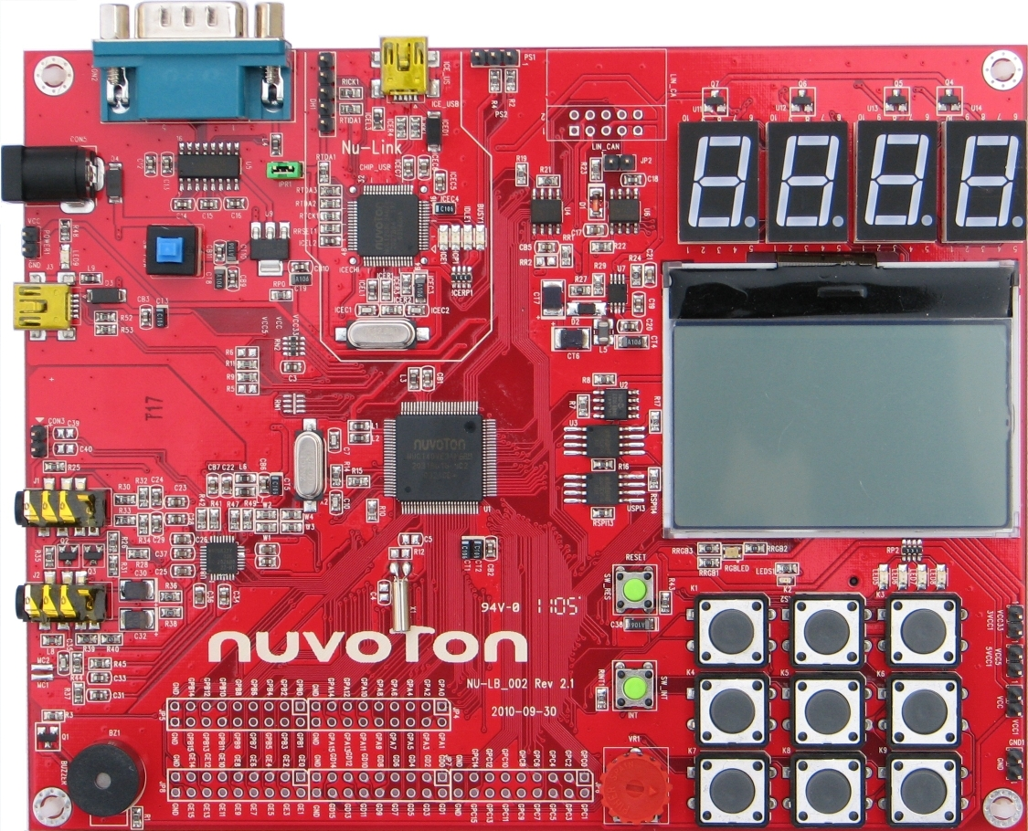
3x3 Keypad
1
2
3
4
5
6
7
8
9

Slide 3
void Show(uint16_t value)
{
}
int main(void)
{
uint16_t i;
SYS_Init();
OpenSevenSegment();
OpenKeyPad();
while(1)
{
i = ScanKey();
Show(i);
}
}
直接回傳按鍵值

Slide 4
QUASI mode
GPIO_PMD_INPUT
Input mode
GPIO_PMD_OUTPUT
Output mode
GPIO_PMD_QUASI
Quai bi-direction mode
當你的鄰居變成0的時候，你也會變成0

Slide 5
3x3 Keypad

Slide 6
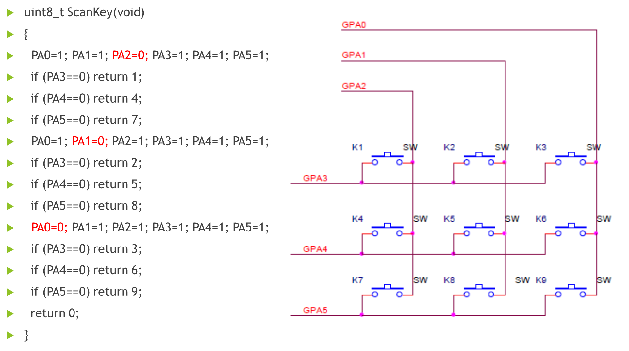

Slide 7
int main(void)
{
SYS_Init();
OpenSevenSegment();
OpenKeyPad();
}

Slide 8
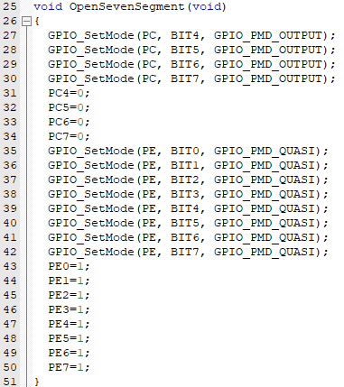
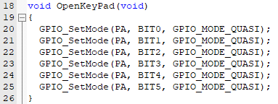
int main(void)
{
SYS_Init();
OpenSevenSegment();
OpenKeyPad();
}

Slide 9
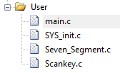
int main(void)
{
SYS_Init();
OpenSevenSegment();
OpenKeyPad();
}

Slide 11
Buzzer
1
2
3
4
5
6
7
8
9

Slide 12
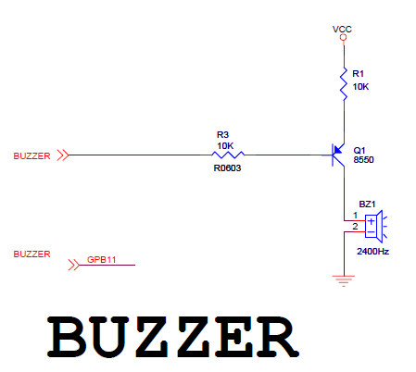
Buzzer

Slide 13
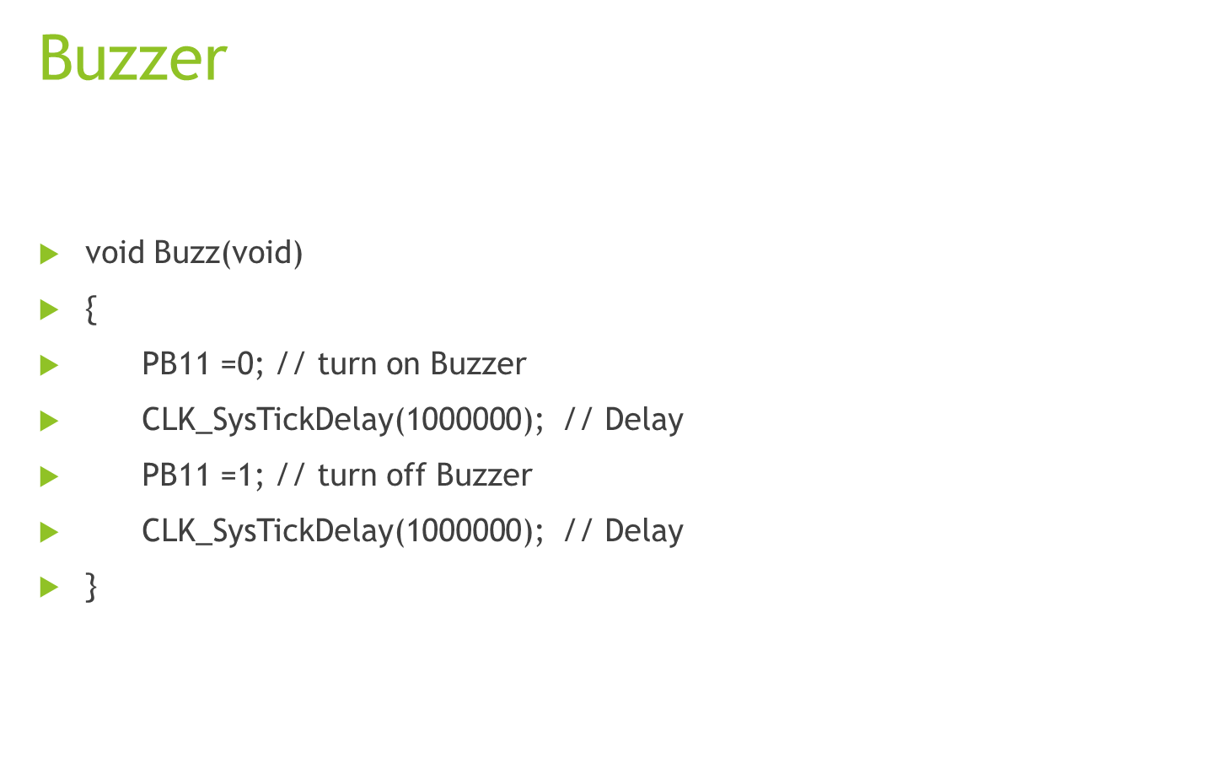

Slide 14
實作
完成一個倒數計時器
利用keypad輸入要倒數的次數（99至11）
倒數至10至1時，則每倒數1發出一聲短聲
倒數至0時，則發出長聲，當使用者按任意鍵則停止聲音

Slide 15
例如：輸入25
十位數 | 個位數 | 聲響
2 | 5 | 0
2 | 4 | 0
…
1 | 0 | bee
0 | 9 | bee
…
0 | 0 | bee……
1
2
3
4
5
6
7
8
9

Slide 16
先填好四個function
void Show(uint16_t value)
void OpenSevenSegment(void)
void OpenKeyPad(void)
void Buzz(void)
記得初始化Buzz
接著才能組合今天的題目

